Slide 1


Warna
untuk SMK Desain Grafika
kelas XI

Slide 2
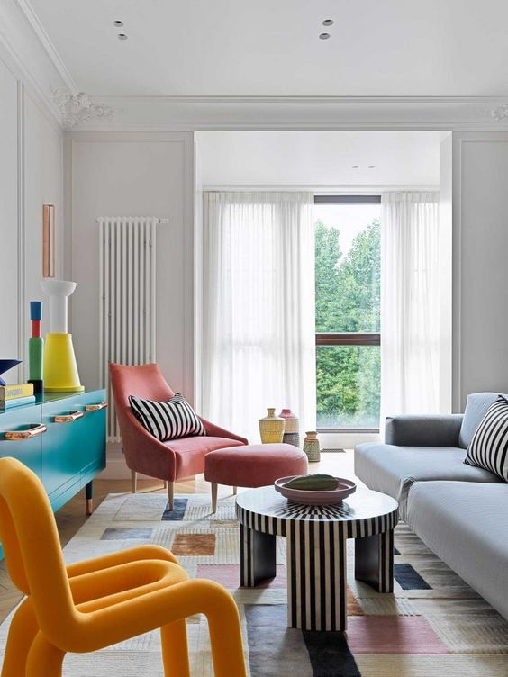

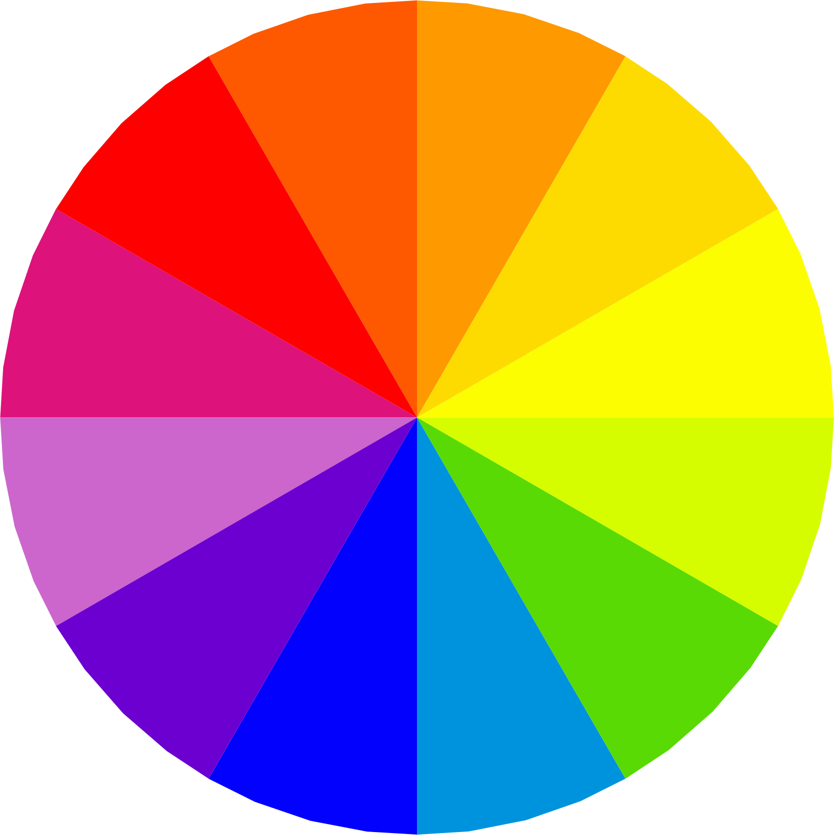

Menu Utama
Materi
Video
Kuis

Slide 3

Menu Materi
Pengertian
Jenis-Jenis
Model
Fungsi & Karakter

Slide 4
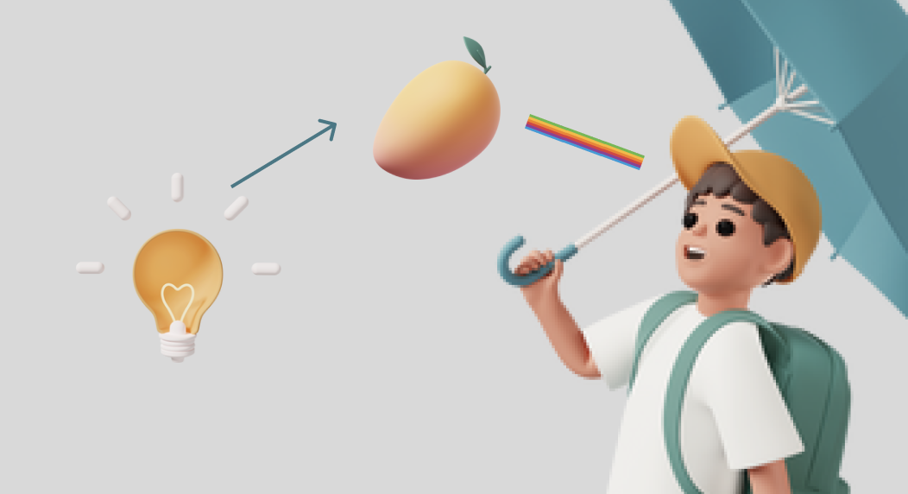
Pengertian Warna
Warna adalah fenomena yang terjadi karena adanya cahaya, objek, dan pengamat. Warna secara obyektif adalah sifat cahaya yang dipancarkan sedangkan secara subyektif, warna adalah bagian dari pengalaman indera penglihatan. Proses terlihatnya warna adalah karena adanya cahaya yang menimpa benda kemudian benda tersebut menyerap dan memantulkan cahaya ke pengamat sehingga terlihatlah warna pada mata pengamat.

Slide 5
Jenis-Jenis Warna
Berdasar komponen penyusunnya:
Warna primer adalah warna dasar atau pokok.
Warna sekunder adalah percampuran dua warna primer.
Warna tersier adalah percampuran satu warna primer dengan satu warna sekunder.
Burnt Orange
Tersier
Jingga
Sekunder
Merah
Primer
Golden Yellow
Tersier
Crimson
Tersier
Kuning
Primer
Ungu
Sekunder
Lime Green
Tersier
Indigo
Tersier
Hijau
Sekunder
Biru
Primer
Turquoise
Tersier

Slide 6
Jenis-Jenis Warna
Berdasar komponen penyusunnya:
Warna analogus adalah warna yang letaknya berdampingan, pada chroma warna ditunjukkan oleh garis biru.
Warna komplementer adalah warna yang berkesan berlawanan, pada chroma ditunjukkan dengan tanda panah putih.

Slide 7
Jenis-Jenis Warna
Berdasar komponen penyusunnya:
Warna hangat adalah kelompok warna dari merah hingga kuning, ditunjukkan dengan garis melengkung jingga.
Warna dingin adalah kelompok warna dari hijau hingga ungu, ditunjukkan dengan garis melengkung biru.
Warna netral adalah gabungan dari primer, sekunder, dan tersier.

Slide 8
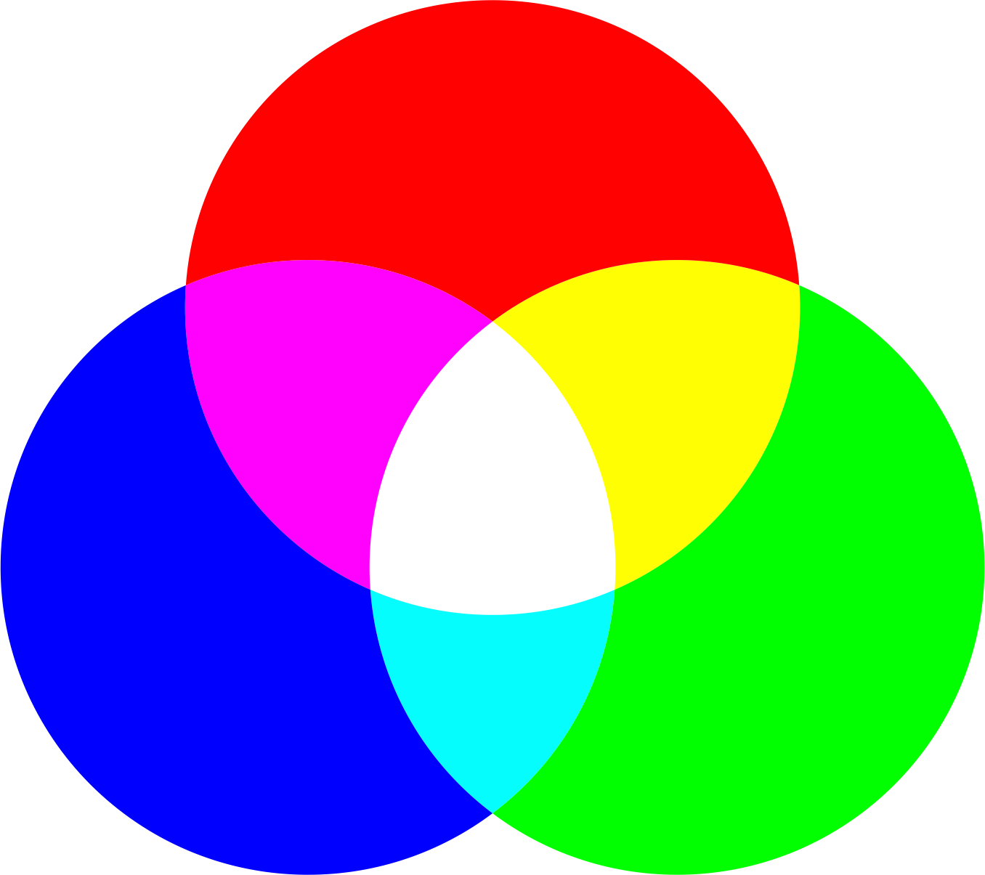
Jenis-Jenis Warna
Berdasar proses pencampuran warna pada perangkat:
Warna additive adalah warna yang terbentuk dari cahaya. Warna ini digunakan untuk karya visual yang ditampilkan secara elektronik seperti televisi.

Slide 9

Jenis-Jenis Warna
Berdasar proses pencampuran warna pada perangkat:
Warna subtractive adalah warna yang terbentuk dari pigmen. Terbentuk dari cyan, magenta, dan yellow serta hitam sebagai key. Warna ini digunakan pada industri percetakan.

Slide 10
Model-Model Warna
RGB
Terdiri dari red, green, dan blue yang masing-masing mengandung 8 bit sehingga bentuk RGB bekerja dengan format 24 bit. Warna RGB digunakan pada berbagai perangkat elektronik seperti monitor, kamera digital, dan televisi.

Slide 11
Model-Model Warna
CMYK
Terdiri dari cyan, magenta, yellow, dan black yang bekerja dengan format 32 bit karena masing-masing channel warna C, M, Y, dan K mengandung 8 bit. Alat yang menggunakan warna CMYK adalah tinta printer dan offset.

Slide 12
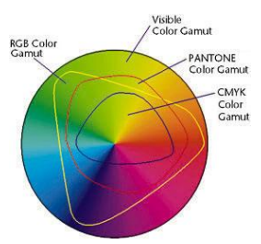
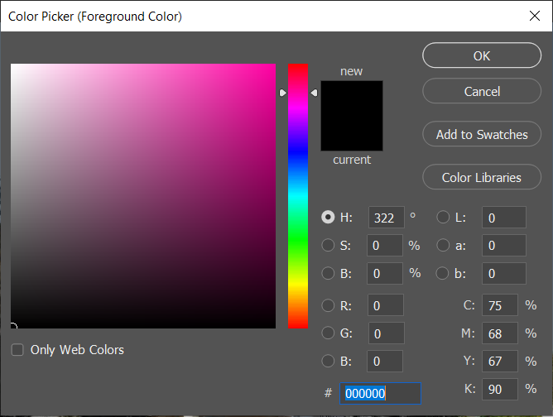
Model-Model Warna
Funfact || Gamut Warna
Model warna CMYK dan RGB memiliki perbedaan jangkauan warna yang disebut dengan gamut warna atau color space sehingga gambar dengan model CMYK pada monitor akan lebih redup jika dibandingkan dengan model RGB. Gamut warna sendiri adalah batasan area warna yang mampu dihasilkan oleh suatu alat dalam memproduksi warna. Perbedaan nilai gamut merupakan faktor yang menyebabkan warna di monitor berbeda dengan hasil cetakan. Besar kecilnya gamut dapat diketahui dengan software color management.
software color management

Slide 13
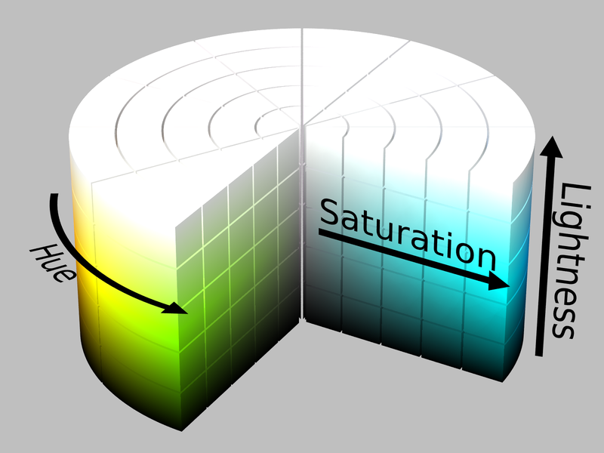
Model-Model Warna
HSL
Merupakan karakteristik warna yang didefinisikan melalui komponen H (hue), S (saturation), dan L (lightness). Hue menyatakan nilai pigmen warna dari 0-360॰ yaitu merah 0॰, kuning 60॰, hijau 120॰, cyan 180॰, dan magenta 300॰. Saturation atau sering disebut juga dengan chroma adalah derajat intensitas suatu warna dengan nilai -80 hingga 120, semakin tinggi nilainya maka warnanya semakin tajam sedangkan semakin rendah nilainya makin warna akan semakin menuju keabu-abuan. Lightness atau sering disebut juga dengan luminance, brightness, dan value adalah nilai gelap terangnya suatu warna, pada umumnya diukur dengan presentase 0% (hitam) hingga 100% (putih). Semakin tinggi nilai presentasenya maka warna akan semakin cerah sedangkan jika semakin rendah maka warnanya akan semakin pudar.

Slide 14
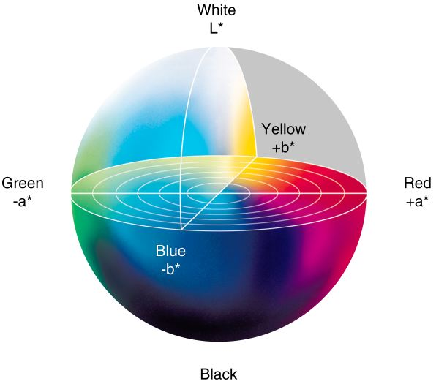
Model-Model Warna
Lab Color –Lightness a(green-red axis) b (blue-yellow axis)
Merupakan model warna tiga dimensi yang terdiri dari luminance, a, dan b. Luminance adalah unsur yang digunakan untuk mengukur kecerahan/gelap terang, a adalah komponen wana koordinat chromatic yang merepresentasikan jangkauan warna dari merah ke hijau, sedangkan b adalah komponen warna koordinat chromatic yang merepresentasikan jangkauan warna dari biru ke kuning. Nilai dari luminance adalah antara 0 (gelap) hingga 100 (cerah), sedangkan a dan b memiliki nilai warna antara 128 hingga -127.

Slide 15
Fungsi Warna
Fungsi identitas: mengenali sesuatu dari warnanya seperti seragam.
Fungsi isyarat: warna memberikan tanda atas sifat dan kondisi, seperti merah untuk isyarat bahaya.
Fungsi psikologis: warna memberikan kesan perasaan tertentu, misalnya pada biru langit untuk ketenangan.
Fungsi alamiah: warna adalah properti untuk benda tertentu, misalnya merah dan kuning untuk semangka.
Fungsi estetika: warna sebagai unsur yang menonjol untuk mempercantik tampilan visual.

Slide 16
Karakter Warna
kekuatan, kemewahan, kematian, misteri, keanggunan, ketakutan
cahaya, bersih, kesucian, murni, kematian.
elegan, eksklusif, futuristic.
tenang, tak terhingga, transenden, konservatif, keamanan, kepercayaan, kebersihan
cahaya, harapan, hati-hati, keraguan.
keseimbangan, selaras, kesegaran, kesehatan, kecemburuan, dan identik dg lingkungan yg alami.
cinta, gairah, menaklukan, aktif, panas membara, kekuatan, peringatan.
kehangatan, keseimbangan, energi
cantik, spiritual, misteri, arogan.
hangat, tanah, kesunyian, kepercayaan

Slide 17

Profil
Asna Nur Fatih
Teknologi Pendidikan
Fakultas Ilmu Pendidikan
Universitas Negeri Yogyakarta
asnanur.2021@student.uny.ac.id

Slide 18

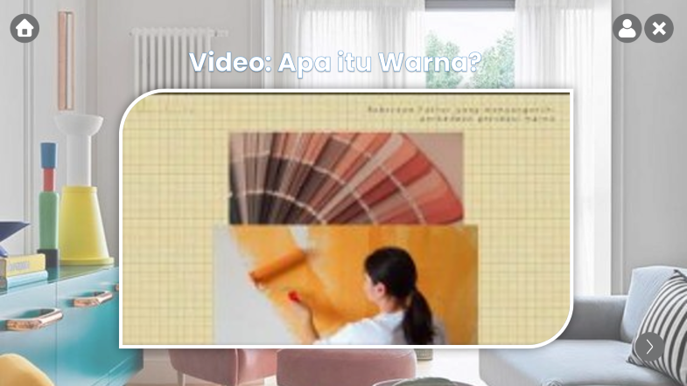

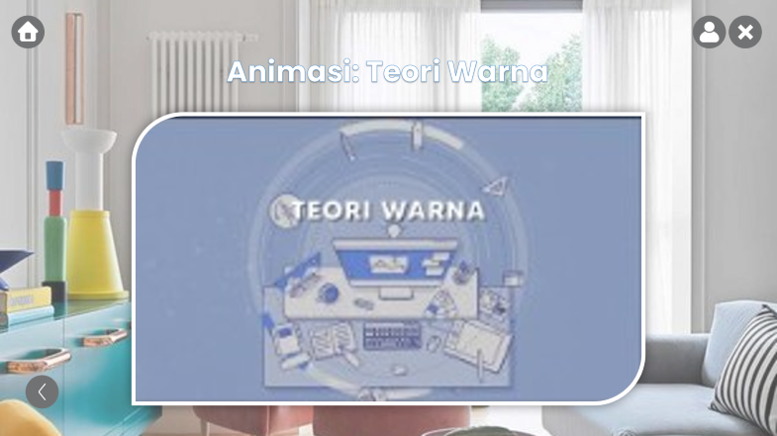
Video
Pilih dan tekan salah satu video diatas, yaa!

Slide 19

Animasi: Teori Warna

Slide 20
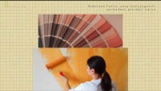
Video: Apa itu Warna?

